Slide 1
Patrones de diseño
Framework PHP - Laravel

Slide 2
Patrones de diseño
Son soluciones habituales a problemas que ocurren con frecuencia en el diseño de software. Son como planos prefabricados y personalizables para resolver un problema de diseño recurrente en tu código.
No se puede elegir un patrón y copiarlo en el programa como si se tratara de funciones o bibliotecas ya preparadas. El patrón no es una porción específica de código, sino un concepto general para resolver un problema particular. Puedes seguir los detalles del patrón e implementar una solución que encaje con tu programa.

Slide 3
Error común de la definición
A menudo los patrones se confunden con algoritmos porque ambos conceptos describen soluciones típicas a problemas conocidos. Mientras que un algoritmo siempre define un grupo claro de acciones para lograr un objetivo, un patrón es una descripción de más alto nivel de una solución. El código del mismo patrón aplicado a dos programas distintos puede ser diferente.
Una analogía de un algoritmo sería una receta de cocina: ambos cuentan con pasos claros para alcanzar una meta. Por su parte, un patrón es más similar a un plano, ya que puedes observar cómo son su resultado y sus funciones, pero el orden exacto de la implementación depende de ti.

Slide 4
Clasificación de los patrones de diseño
Los patrones pueden clasificarse por su propósito, por ejemplo:
Los de creacionales proporcionan mecanismos de creación de objetos que incrementan la flexibilidad y la reutilización de código existente.
Los de estructura explican cómo ensamblar objetos y clases en estructuras más grandes a la vez que se mantiene la flexibilidad y eficiencia de la estructura.
Los de comportamiento se encargan de una comunicación efectiva y la asignación de responsabilidades entre objetos.

Slide 5
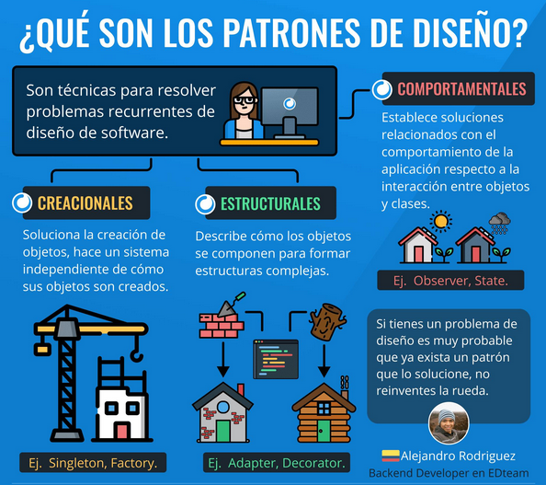

Slide 6
Veamos algunos ejemplos

Slide 7
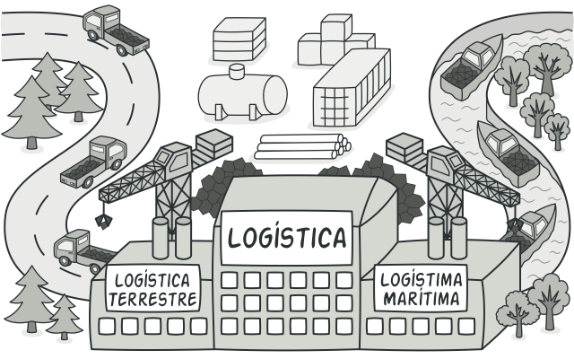
Patrones de creación
Factory
Este patrón nos brinda un enfoque de programación para crear objetos sin tener que especificarlos. Esto quiere decir que el objeto creado puede intercambiarse con flexibilidad y facilidad.

Slide 8
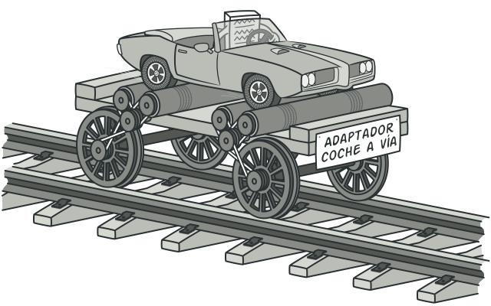
Patrones de estructura
Adapter
Este patrón nos permite la colaboración entre objetos con interfaces incompatibles. De esa forma podemos mejorar la funcionalidad de nuestro software.

Slide 9
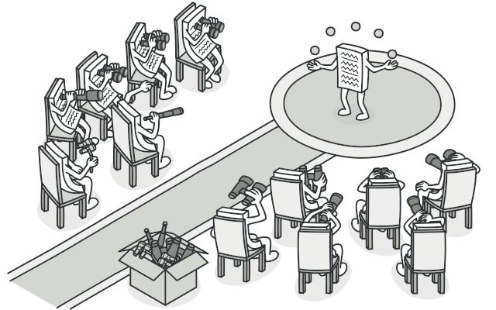
Patrones de comportamiento
Observer
Este patrón nos permite definir un mecanismo de suscripción para notificar a varios objetos sobre cualquier evento que le suceda al objeto que están observando.

Slide 10
Patrones de arquitectura
Framework PHP - Laravel

Slide 11
Patrones de Arquitectura
Un patrón arquitectónico es una solución general y reutilizable a un problema común en la arquitectura de software dentro de un contexto dado. Los patrones arquitectónicos son similares al patrón de diseño de software pero tienen un alcance más amplio.

Slide 12
Modelo-Vista-Controlador
Este patrón, también conocido como patrón MVC, divide una aplicación interactiva en 3 partes, como:
Modelo: que contiene la funcionalidad y los datos básicos.
Vista: muestra la información al usuario (pueden ser más de una)
Controlador: conecta al modelo con las vistas, define la interacción entre ellos.

Slide 13

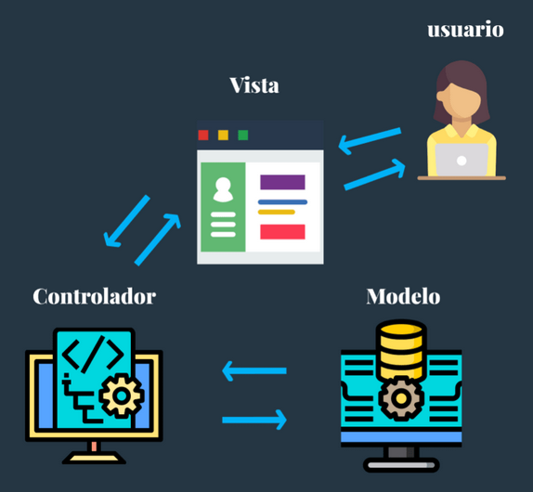

Slide 14
Crear un repositorio en github
03
Terminemos el punto que nos quedó pendiente la clase pasada

Slide 15
¡Es todo por hoy! Hasta la próxima clase

